Slide 1

Hệ thống Quản lý Khóa học Trực tuyến
Sinh viên: Huỳnh Minh Chiến — 22050025 |
Giảng viên: Th.S Dương Anh Tuấn
Tháng 7/2026

Slide 2

Chương 1 · Cơ sở lý thuyết
Bài toán & Mục tiêu hệ thống
Khi thông tin khóa học và dữ liệu học viên được quản lý thủ công, học viên khó theo dõi lộ trình; nhà quản lý tốn thời gian cấp quyền, đối soát thanh toán và xác nhận ghi danh.
Hệ thống Course Management System số hóa luồng nghiệp vụ cốt lõi của nền tảng e-learning: quản lý danh mục khóa học, bài học, giao dịch ví nội bộ, ghi danh và tài khoản người dùng.
Quản lý khóa học
Số hóa học tập
Tìm kiếm, xem chi tiết, ghi danh bằng số dư ví nội bộ.
Tham gia bài học, ghi nhận tiến độ, đánh giá khóa học.
Bảo mật truy cập
Quản trị dữ liệu
JWT xác thực, phân quyền RBAC theo vai trò User/Admin.
Admin toàn quyền quản lý người dùng, khóa học, giao dịch.

Slide 3

Yêu cầu chức năng & Phi chức năng
1
2
Xác thực & Hồ sơ
Khóa học & Bài học
Đăng ký, đăng nhập, điều hướng theo vai trò. Quản lý thông tin cá nhân và số dư ví.
Admin CRUD khóa học và bài học. Học viên xem danh sách, tìm kiếm, truy cập nội dung.
3
4
Ghi danh & Giao dịch
Đánh giá & Quản trị
Ghi danh bằng số dư ví; tự động trừ tiền, tạo Transaction và xác nhận Enrollment.
Học viên review khóa học. Admin quản trị toàn bộ dữ liệu và xem Dashboard tổng quan.
5
6
Bảo mật & Hiệu năng
Khả dụng & Mở rộng
Bcrypt hash mật khẩu, JWT xác thực, CORS, phân trang, kiến trúc tách tầng.
Triển khai Cloud với HTTPS. Cấu trúc MVC dễ bổ sung thanh toán thực tế và thống kê.

Slide 4

Quy trình nghiệp vụ ghi danh
Luồng cốt lõi: Admin thiết lập khóa học và bài học → Học viên đăng ký, đăng nhập, nạp số dư → Tìm kiếm và xem chi tiết → Ghi danh → Hệ thống kiểm tra số dư, trừ tiền, tạo Enrollment → Cấp quyền truy cập bài học → Đánh giá khóa học.
Admin tạo khóa
Học viên đăng ký
Kiểm và trừ tiền
Truy cập & học
Tìm khóa học

Slide 5
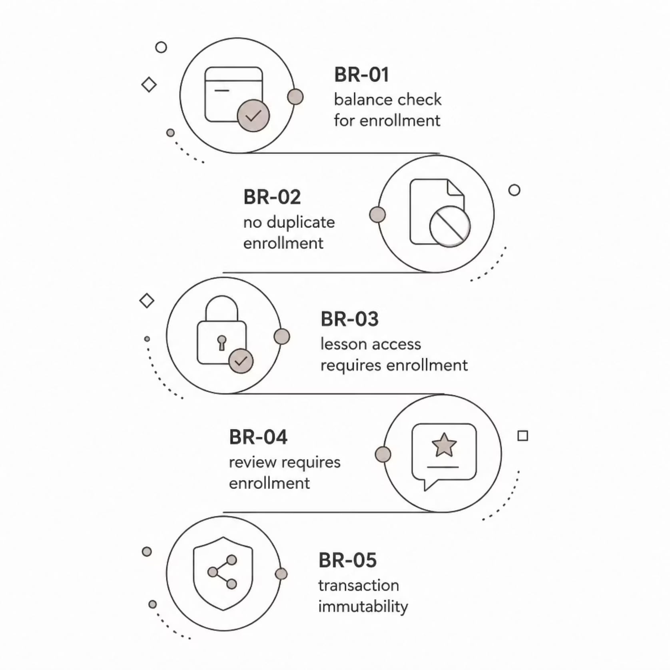

Quy tắc nghiệp vụ cốt lõi
BR-01 · Điều kiện ghi danh
Số dư ví phải lớn hơn hoặc bằng giá khóa học.
BR-02 · Ràng buộc trùng lặp
Mỗi học viên chỉ ghi danh một khóa học một lần.
BR-03 · Truy cập nội dung
Chỉ tài khoản đã ghi danh mới xem được bài học.
BR-04 · Điều kiện đánh giá
Chỉ đánh giá sau khi ghi danh thành công.
BR-05 · Toàn vẹn giao dịch
Transaction bất biến, sinh ra đối soát mỗi ghi danh.

Slide 6
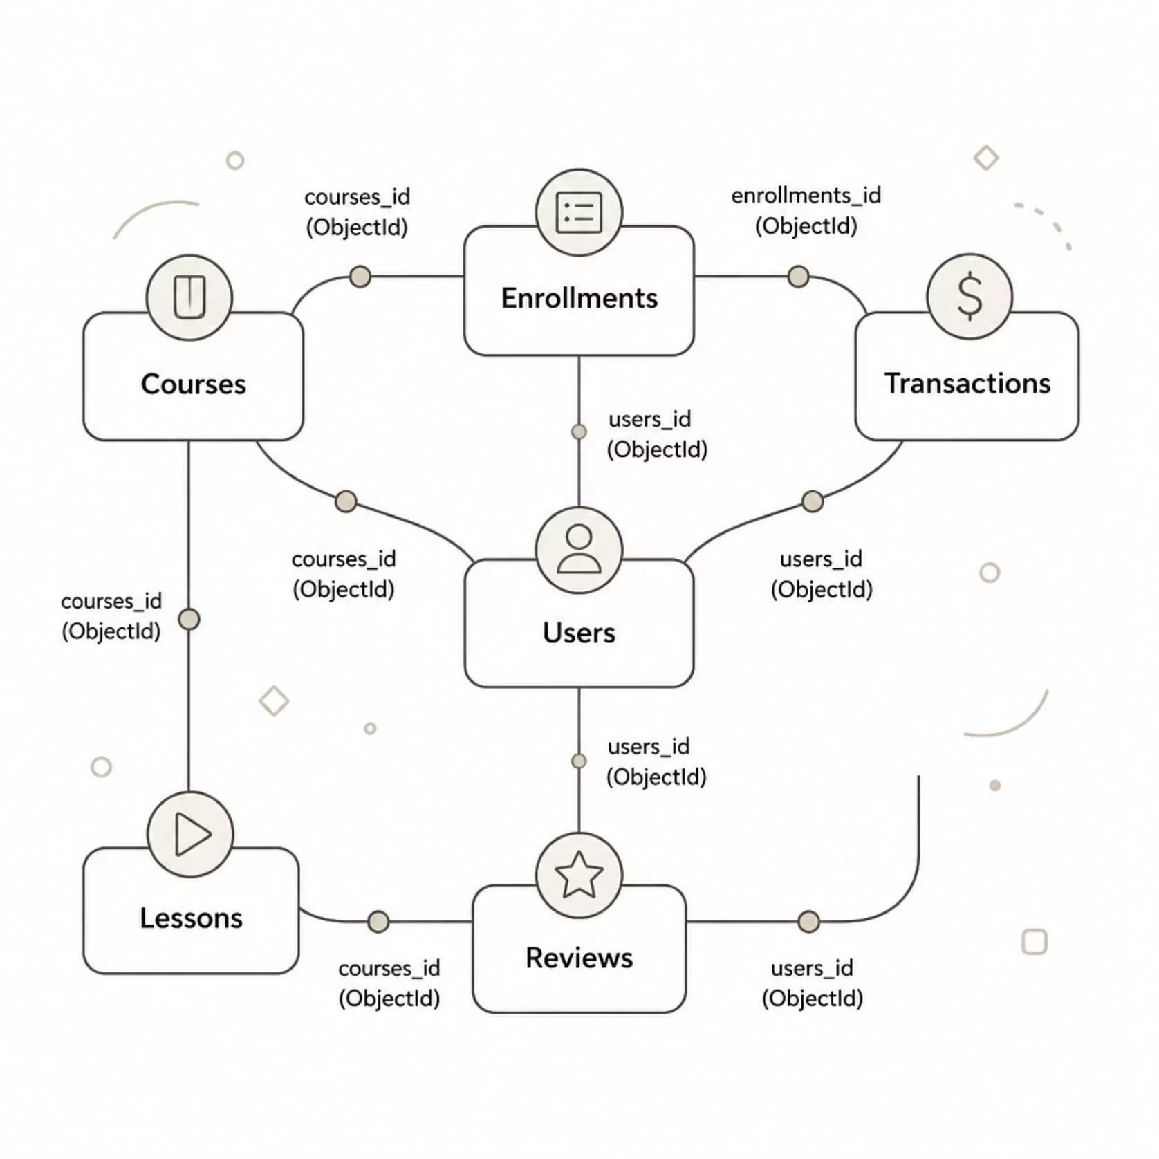
Thiết kế cơ sở dữ liệu
Hệ thống sử dụng MongoDB (NoSQL) qua Mongoose ODM. Sáu collection cốt lõi liên kết qua ObjectId: users quản lý tài khoản và số dư; courses lưu danh mục khóa học; lessons chứa nội dung bài học; enrollments ghi nhận ghi danh; transactions lưu vết giao dịch ví; reviews lưu đánh giá.

Slide 7
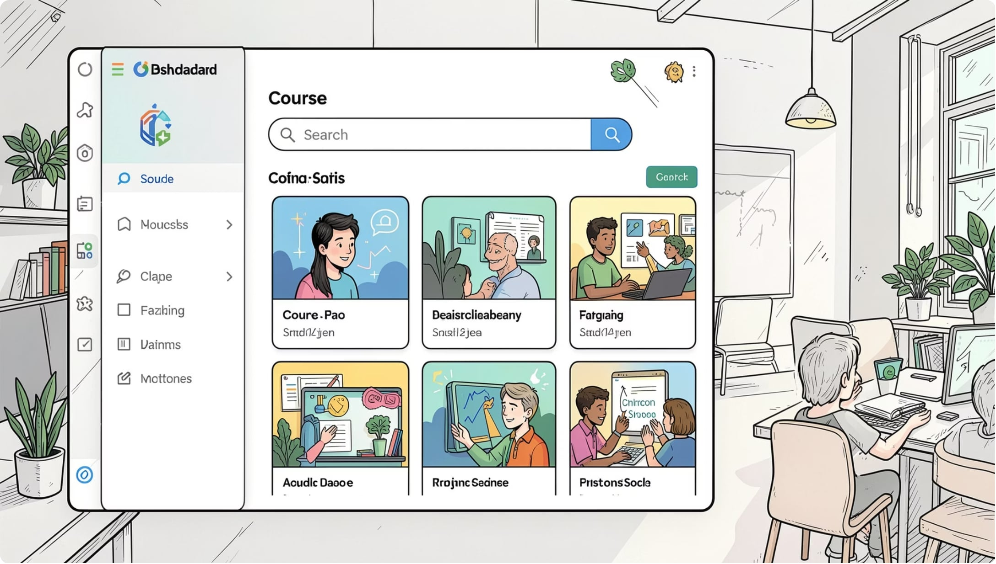
Xây dựng Frontend & Backend
Frontend
HTML5, CSS3, Vanilla JS thuần — không phụ thuộc framework. Tệp HTML độc lập theo màn hình: index, course, learn, profile, admin. Fetch API đính kèm JWT, responsive trên mọi thiết bị.
Backend
Node.js + Express.js, kiến trúc MVC. Routes định nghĩa endpoint, Controllers xử lý logic, Middleware xác thực JWT (protect, authorize). CORS, dotenv quản lý biến môi trường nhạy cảm.

Slide 8
API tiêu biểu & Kiểm thử hệ thống
Phương thức
Endpoint
Vai trò
Chức năng
POST
/api/auth/register
Public
Đăng ký tài khoản Học viên mới
POST
/api/auth/login
Public
Đăng nhập, nhận Token JWT
POST
/api/enrollments/:courseId
User
Ghi danh, trừ số dư, cấp quyền truy cập
GET
/api/lessons/course/:courseId
Enrolled User
Lấy danh sách bài học (chỉ tài khoản đã ghi danh)
POST/PUT/DELETE
/api/admin/courses
Admin
Thêm/Sửa/Xóa dữ liệu khóa học

Slide 9
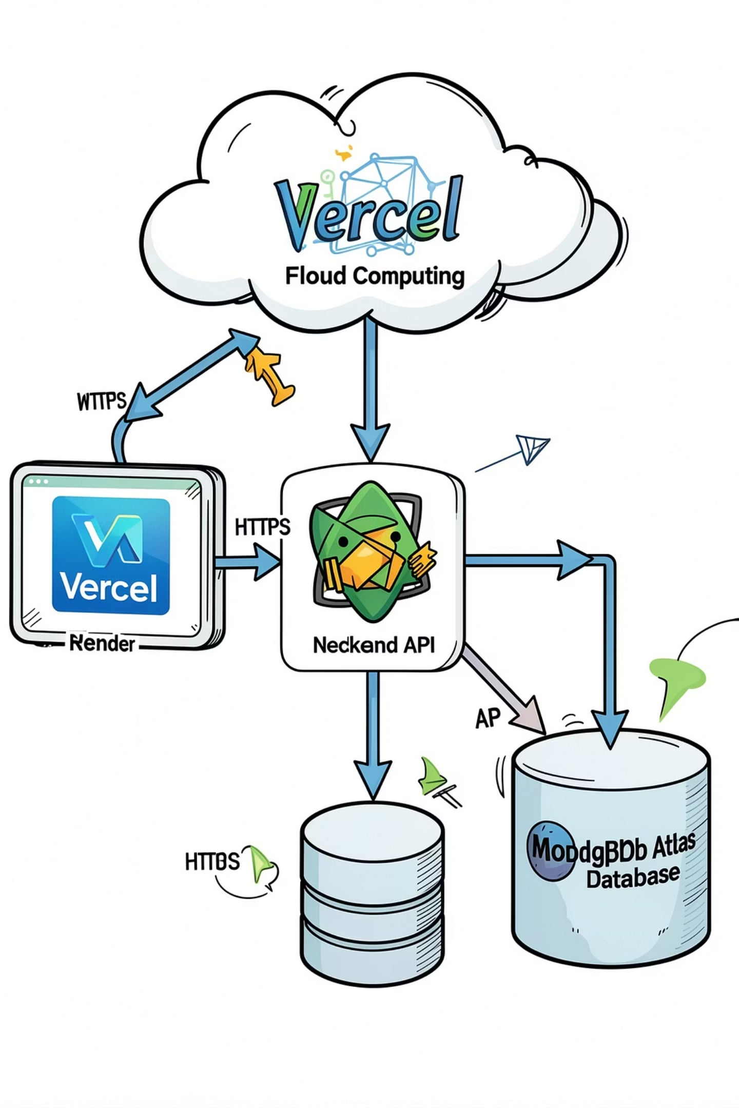
Kiến trúc triển khai ba dịch vụ Cloud
Vercel — Frontend
Render — Backend
Hosting HTML/CSS/JS tĩnh. Biến CLOUD_API_URL trỏ tới API Render. Tự động deploy từ GitHub.
Web Service Node.js. Build: npm install. Start: npm start. Biến MONGO_URI và JWT_SECRET ẩn trong Environment Variables.
MongoDB Atlas — Database
Cụm NoSQL đám mây. Seed dữ liệu mẫu: khóa học, bài học, tài khoản admin. Kết nối ổn định qua chuỗi MONGO_URI.
URL vận hành: chuyende1.vercel.app (Frontend) · chuyende1.onrender.com (Backend) · GitHub: 22050025-coder/do-an-web

Slide 10

Kết luận & Hướng phát triển
Ưu điểm đạt được
Hạn chế & Hướng phát triển
Kiến trúc Client-Server tách biệt, RESTful API chuẩn
Luồng nghiệp vụ e-learning liên hoàn, thực tế
Bảo mật JWT, bcrypt, phân quyền RBAC
Triển khai Cloud thành công với URL vận hành
Chưa tích hợp cổng thanh toán thực (VNPay/Momo)
Video Player cơ bản, chưa có DRM/HLS
Render Free Tier có Cold start 30-50 giây
Hướng: Quiz tự chấm điểm, cấp chứng chỉ PDF, Chat/Q&A, Mobile App

